Slide 1
RFID Identificação por Radiofrequência
Redes de Computadores I
Professor:
Otto Carlos Muniz Bandeira Duarte
Alunos:
Gabriel da Silva Martins Loureiro Isabella Quintanilha de Souza Marcelle Guedes de Medeiros Lopes

Slide 2
Introdução

Slide 3
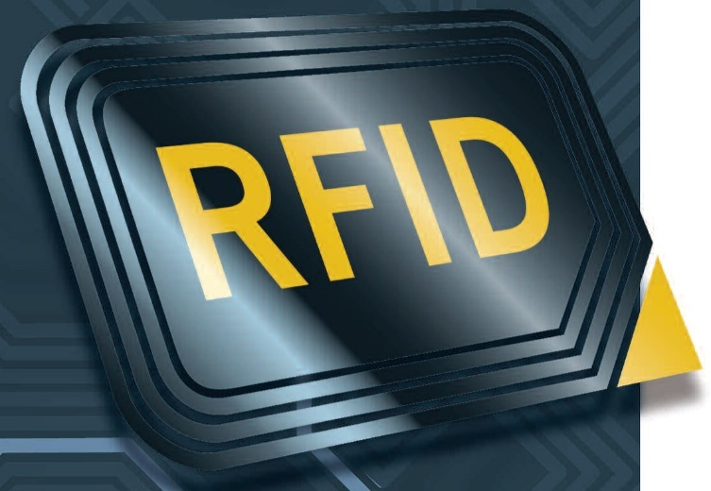
Introdução
Definição
Ondas de rádio
Transferência e armazenamento de dados

Slide 4
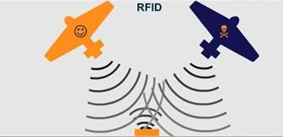
Introdução
História
Anos 40: Segunda Guerra Mundial
Anos 70: Primeira Patente
Anos 90: Auto-ID Center

Slide 5
A Tecnologia RFID

Slide 6
A Tecnologia RFID
O sistema
Etiqueta
Leitor
Controlador

Slide 7
A Tecnologia RFID
Frequências utilizadas
Low Frequency
High Frequency
Ultra High Frequency
Microondas

Slide 8
A Tecnologia RFID
Frequências Utilizadas
Tipo de Banda | Faixa de Frequência | Alcance | Velocidade de Transferência | Capacidade de Penetração | Aplicações
Low Frequency | 30kHz - 300kHz | 0,5m | 1Kbit/s | Substâncias líquidas e não metálicas | Identificação de animais e controle de acesso
High Frequency | 3MHz - 30MHz | 1,5m | 25Kbits/s | Materiais metálicos | Produtos diversos e controle de acesso
Ultra High Frequency | 300MHz - 1GHz | 100m | 30Kbits/s | Não penetram facilmente | Logística e rastreamento de animais
Microondas | 1GHz - 300GHz | 30m | 1Mbit/s | - | Identificação de veículos em movimento

Slide 9
A Tecnologia RFID
Modos de comunicação
Half-duplex
Full-duplex
Sequencial

Slide 10
Etiquetas

Slide 11
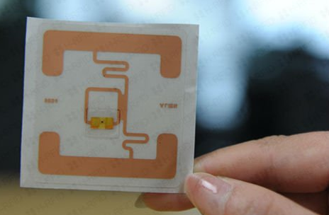
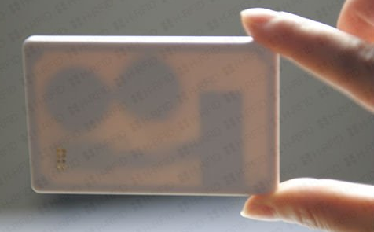
Etiquetas
Classificação de acordo com a fonte de energia e transmissão
Passivas
Semi-passivas
Ativas
Semi-ativas
Etiqueta Passiva
Etiqueta Ativa

Slide 12
Etiquetas
Classificação de acordo com o tipo de memória
Read Only
Write Once Read Many
Read-Write

Slide 13
Padronização

Slide 14
Padronização
Normas ISO para RFID ISO 18000-1 ISO 18000-2 ISO 18000-3 ISO 18000-4 ISO 18000-5 ISO 18000-6 ISO 18000-7 ISO 11785 ISO 14443 ISO 15693
Organizações
ISO

Slide 15
Padronização
Organizações
EPCglobal

Slide 16
Padronização
Código Eletrônico do Produto (ECP)
Versão Identificação Categoria Número
do EPC do fabricante do produto serial
01 0000A89 00016F 000169DC0

Slide 17
Padronização
Classificação EPCglobal
Classes
Estrutura de classes RFID definida pela EPCglobal
Classe | Funcionalidade
0/1 | Etiquetas passivas para identificação.
2 | Etiquetas passivas com a mesma funcionalidade da Classe 1 com maior memória e criptografia.
3 | Etiquetas semi-passivas com a mesma funcionalidade das etiquetas Classe 1 e Classe 2 + bateria + comunicação de banda larga
4 | Etiquetas ativas com as mesmas funcionalidades das etiquetas das classes anteriores + comunicação par-a-par em banda larga com outras etiquetas ou leitores

Slide 18
Padronização
Classificação EPCglobal
Padrão EPCglobal x Padrão ISO

Slide 19
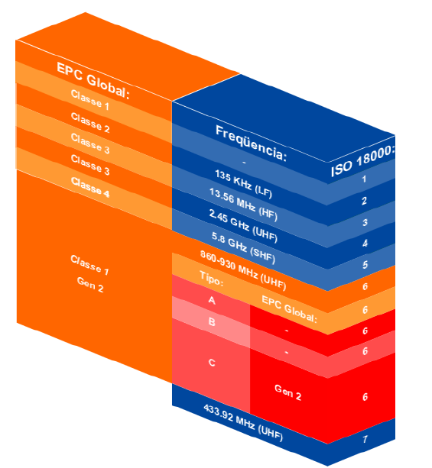

Slide 20
Padronização
Classe 1
ISO 18000-6
GEN2
GEN2

Slide 21
Segurança e Privacidade

Slide 22
Segurança e Privacidade
Tipos de Falhas
Interceptação
Rastreamento
Clonagem
Alteração de conteúdo
Negação de serviços

Slide 23
Segurança e Privacidade
Soluções
Criptografia
Código de acesso
Proteção metálica

Slide 24
Aplicações

Slide 25
Aplicações
Categorias
Controle de acesso
Identificar e Enviar
Registro em caixa
Registrar e Rastrear
Prateleiras inteligentes

Slide 26
Aplicações
Controle de acesso
Garagens de prédios residenciais
Entrada de empresas
Ingressos para eventos
Identificar e Enviar
Transportes públicos
Pedágios

Slide 27
Aplicações
Registro em caixas e Registrar e Rastrear
Empresas de transporte
Prateleiras inteligentes
Campo da logística

Slide 28
Vantagens e Desvantagens

Slide 29
Vantagens
Confiabilidade
Durabilidade
Redução de erros humanos
Alta velocidade
Otimização
Fácil leitura
Identificação simultânea
Rastreabilidade
Capacidade de armazenamento

Slide 30
Desvantagens
Alto custo
Dificuldade de padronização
Interferência por metais
Problemas com privacidade

Slide 31
RFID no Futuro

Slide 32
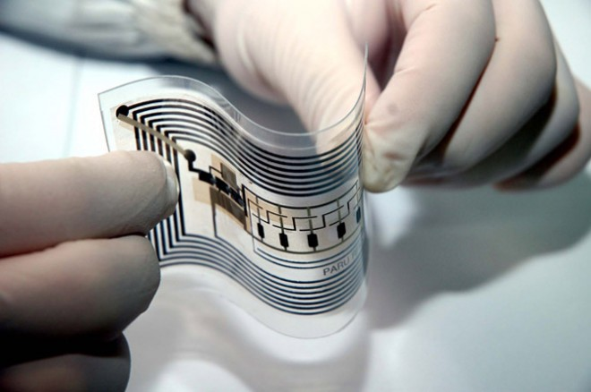
RFID no Futuro
Etiquetas
Mais finas e flexíveis
Sem chip
Associação com sensores
Aplicações com a nuvem
Novas antenas

Slide 33
Conclusões

Slide 34
Perguntas e Respostas

Slide 35
Perguntas e Respostas
Pergunta 1
Foi citado na Introdução dois métodos de diferenciação de aviões aliados e inimigos utilizados nos radares na Segunda Guerra Mundial: o alemão, que utilizava a movimentação dos aviões para modificar e retransmitir o sinal, e o britânico, no qual identificadores instalados em seus aviões transmitiam um sinal avisando que eram aliados. Tendo em mente as definições de tipos de etiquetas baseadas na transmissão, explique qual método seria de transmissão passiva e qual seria ativa.

Slide 36
Perguntas e Respostas
Resposta 1
Como o método alemão utilizava o girar dos aviões apenas para modificar o sinal e retransmiti-lo, podemos considerá-lo um método de um sistema passivo, já que a etiqueta, que seria o avião, não inicia uma comunicação própria. Já o IFF criado pelos britânicos possui todas as características de um sistema ativo, no qual a etiqueta, que seria o identificador nos aviões, envia o seu sinal próprio para os radares.

Slide 37
Perguntas e Respostas
Pergunta 2
Como explicado ao longo do trabalho, a principal característica da tecnologia RFID é a capacidade de transmissão e armazenamento de um grande número de informações. Porém, tal tecnologia não apresenta garantias de segurança e privacidade, sendo essa sua maior desvantagem. Cite outras duas desvantagens no uso da tecnologia RFID.

Slide 38
Perguntas e Respostas
Resposta 2
Duas dessas desvantagens podem ser citadas: o alto custo de produção quando comparado a outras tecnologias, a interferência por metais causadas pelos campos magnéticos gerados por esses materiais e a dificuldade de padronização, visto que não há nenhuma resolução legal quanto à padronização da tecnologia.

Slide 39
Perguntas e Respostas
Pergunta 3
Os tipos de etiquetas podem ser classificados de duas formas, de acordo com algumas características. Diga quais são essas características e cite a divisão de cada tipo de classificação.

Slide 40
Perguntas e Respostas
Resposta 3
A primeira forma de classificação das etiquetas é baseada no tipo de fonte de alimentação e transmissão e é dividida em passivas, semi-passivas, ativas e semi-ativas. Outra forma de classificação é de acordo com a capacidade de armazenamento em: Read Only, Write Once Read Many, Read-Write.

Slide 41
Perguntas e Respostas
Pergunta 4
Um dos principais problemas de privacidade causados pela identificação por radiofrequência é o rastreio de um indivíduo através de um produto recém adquirido por ele. Explique como funciona esse rastreio tendo em vista que os leitores ainda possuem um alcance extremamente limitado.

Slide 42
Perguntas e Respostas
Resposta 4
O rastreio citado não envolve a transmissão de dados entre a etiqueta do produto obtido e um leitor, mas, sim, a comunicação desta com vários leitores por todo o caminho que indivíduo passar. Portanto, cada leitor que tiver contato com a etiqueta registrará que o consumidor esteve na sua área de alcance e a hora que isso ocorreu.

Slide 43
Perguntas e Respostas
Pergunta 5
Atualmente, já são fabricadas etiquetas RFID sem chip. Explique o motivo delas ainda não serem tão utilizadas e o que se pretende com o uso delas?

Slide 44
Perguntas e Respostas
Resposta 5
Essas etiquetas não são tão utilizadas, pois ainda apresentam um alto custo de produção e não possuem tanta versatilidade quanto o código de barras. Elas são capazes de armazenar dados e há como objetivo encontrar um meio de ampliar o uso destas de modo que sejam tão útil quanto o código de barras.

Slide 45
Referências

Slide 46
Sites
Technovelgy.com, What is RFID?
Joel Andrelo Junior, RFID - identificação por radiofrequência
RFID Journal Brasil, Perguntas Frequêntes sobre RFID
Luiz Costa, A importância da padronização para o RFID, 19 de fevereiro de 2013
Bob Violino, The Basics of RFID Technology, 26 de Janeiro de 2005
Bob Violino, The History of RFID Techonology, 16 de Junho de 2005
Ronald Sagula Filho, Como entender as Tags eletrônicas, 27 de Julho de 2012
Andrey Freiberger e Marcelo B. P. Bezerra, RFID e seus impactos na logística, 24 de Março de 2010
Margaret Rouse, RFID
Kevin Bonsor e Wesley Fenlon, How RFID Works. How Stuff Works
Bichlien Hoang e Ashley Caudill, RFID. IEEE Emerging Technology
Rob Simmons, Overview Uses of Radio Frequency Identification (RFID) Tags. IEEE Emerging Technology
Sridhar Iyer, RFID: Technology and Applications. IIT Bombay
EPCglobal
Technologies of Control, Radio Frequency Identification (RFID) Technology
What is the Future of RFID Technology?, 26 de Janeiro de 2015
Ann Grackin, The Future of RFID

Slide 47
Artigos
[1] Edwards, John.RFID para Quê? 30 Formas inovadoras de Usar RFID
[2] Juel, Ari. RFID Secuity and Privacy: A Research Survey
[3] Want, Roy. An Introduction to RFID Technology
[4] N.L, Byoung;K.,Yong-Woon;J.K., Hyoung. Evolution of RFID Applications and Its Implications: Standardization Perspective
[5] A. Nyoman;R.,Jae-Jeung. Standardization and Global Adoption of Radio Frequency Identification (RFID): Strategic Issues for Developing Countries

Slide 48
Identificação por Radiofrequência
Gabriel da Silva Martins Loureiro
Isabella Quintanilha de Souza
Marcelle Guedes de Medeiros Lopes

